Slide 1

Programador de Sistemas
Professor
Gelvazio Camargo

Slide 2

Variáveis e Tipo de Dados
Tipos de dados
Variáveis
Armazenamento de dados na memória
Conceito e utilidade de variáveis
Definição de variáveis em algoritmos
Mapeamento de variáveis na memória

Slide 3

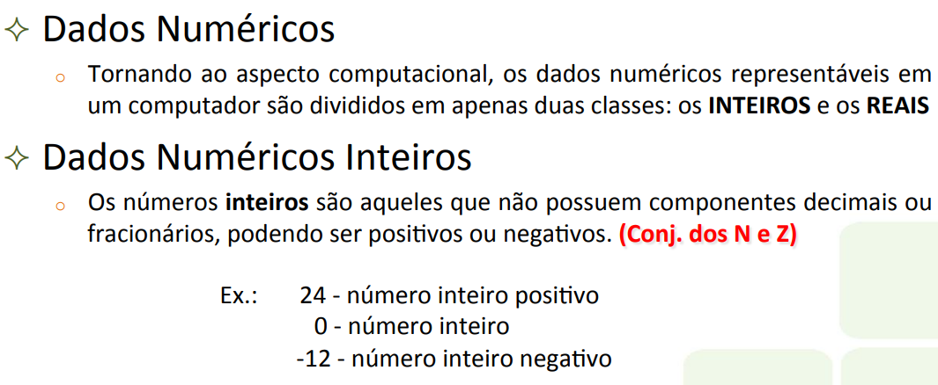
Tipos de Dados

Slide 4
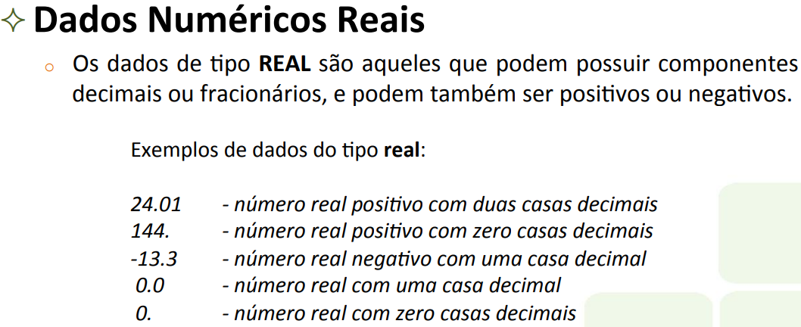
Tipos de Dados

Slide 5
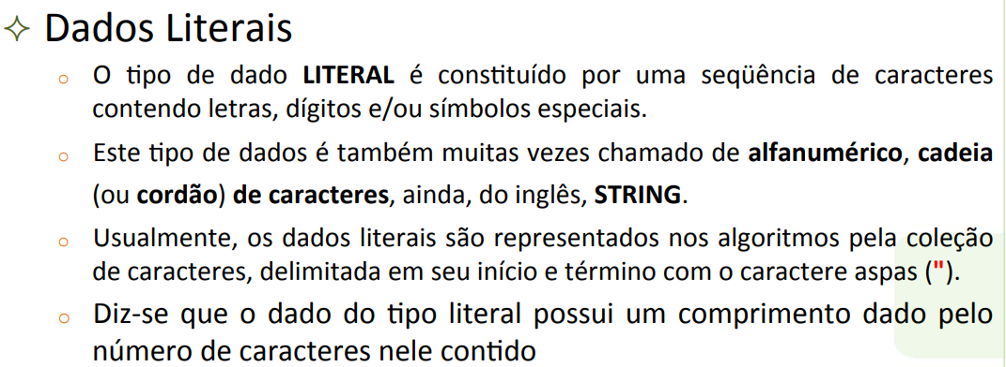
Tipos de Dados

Slide 6
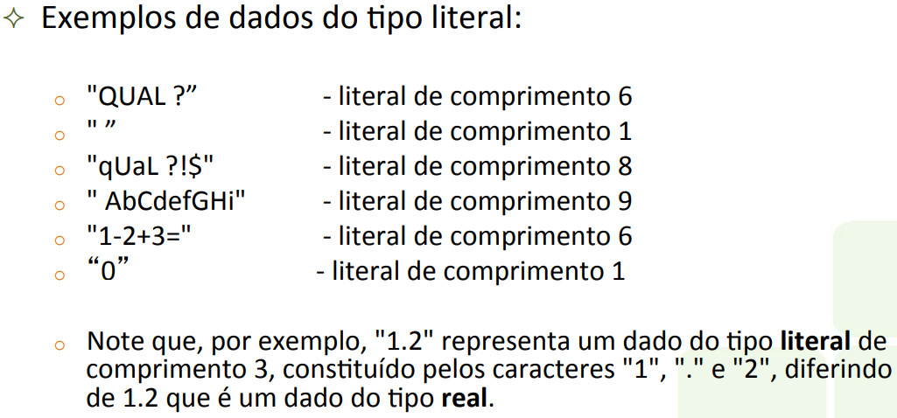
Tipos de Dados

Slide 7
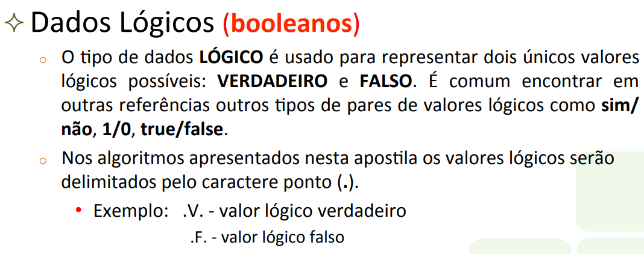
Tipos de Dados

Slide 8
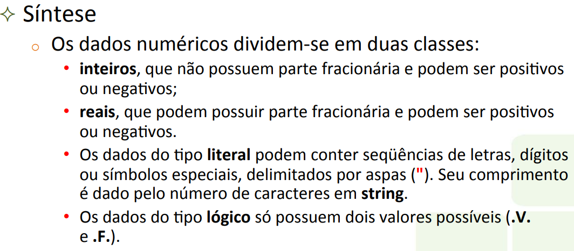
Tipos de Dados

Slide 9
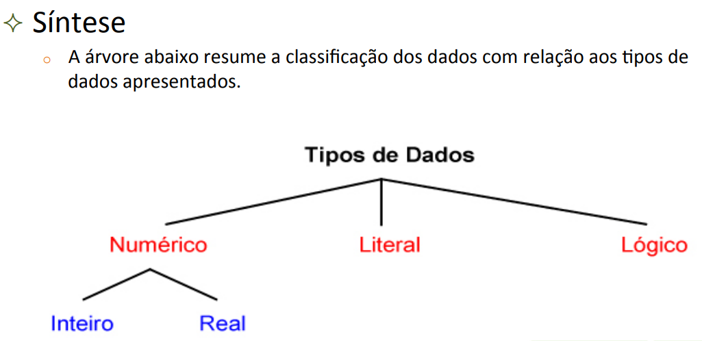
Tipos de Dados

Slide 10
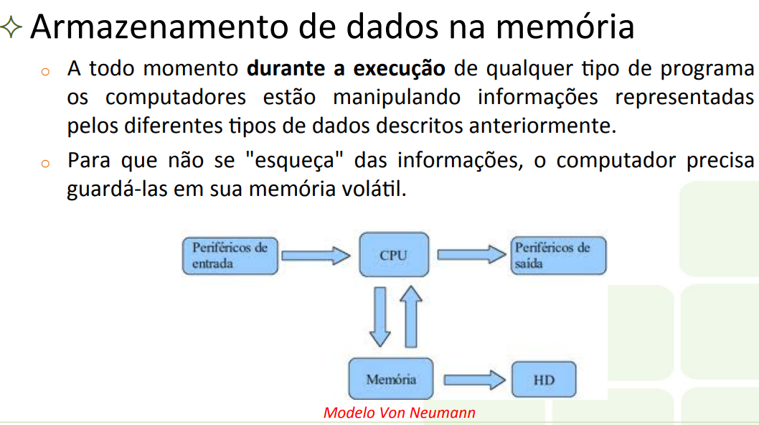
Variáveis

Slide 11
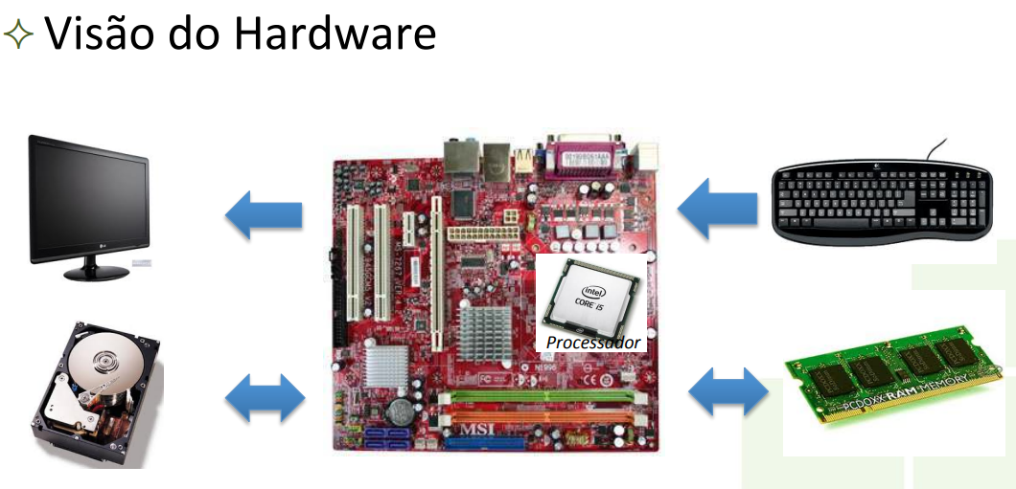
Variáveis

Slide 12
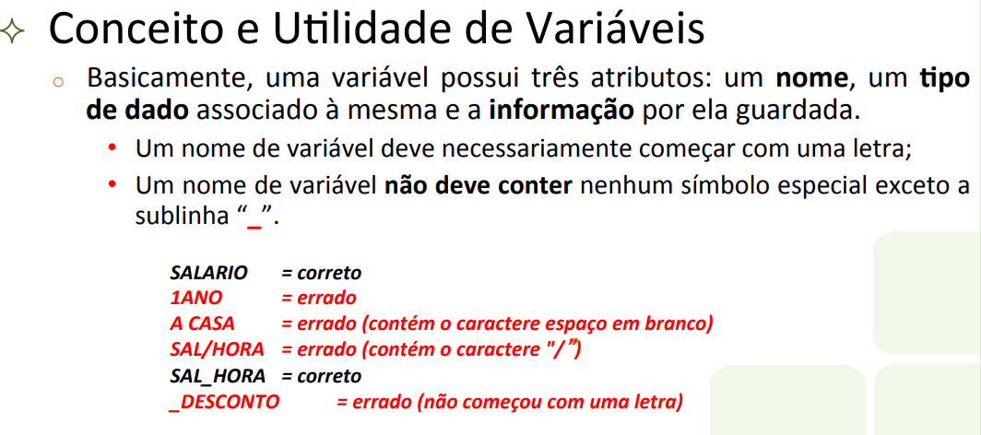
Variáveis

Slide 13
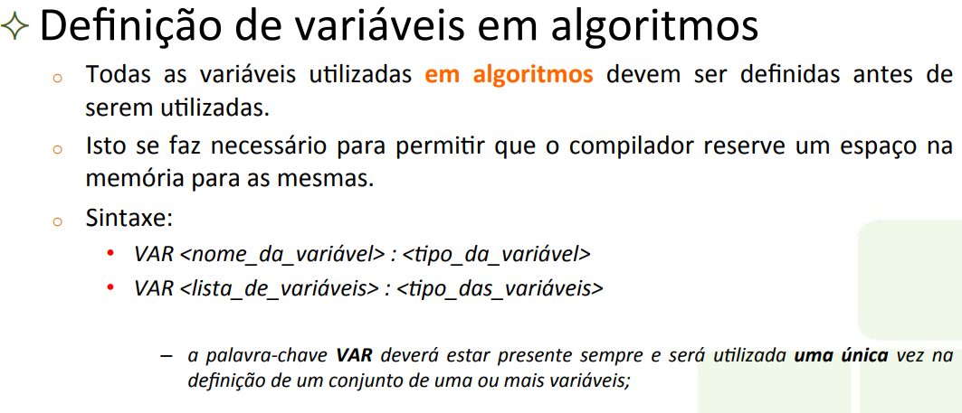
Variáveis

Slide 14
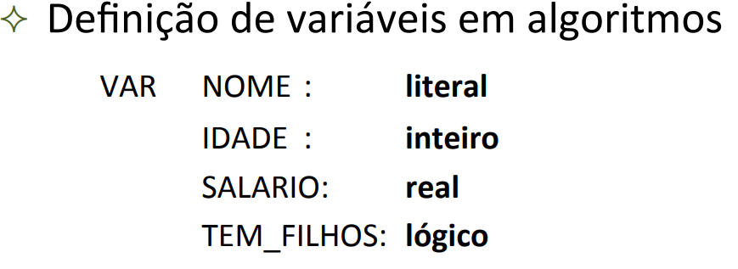
Variáveis

Slide 15
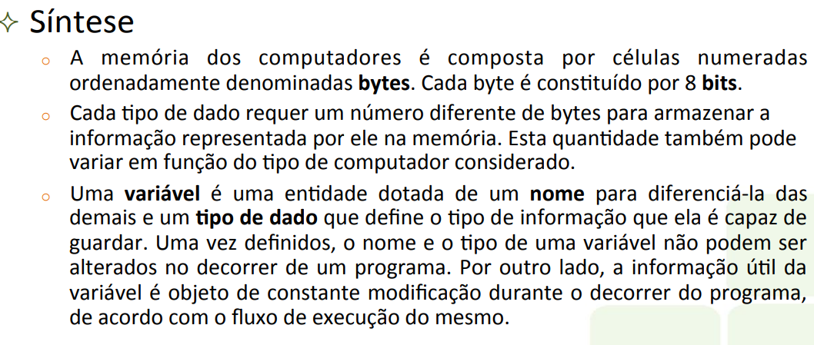
Variáveis

Slide 16
Vídeo sobre Tipos de Dados e Variáveis
https://www.youtube.com/watch?v=dZq7l9Oj-_c

Slide 17
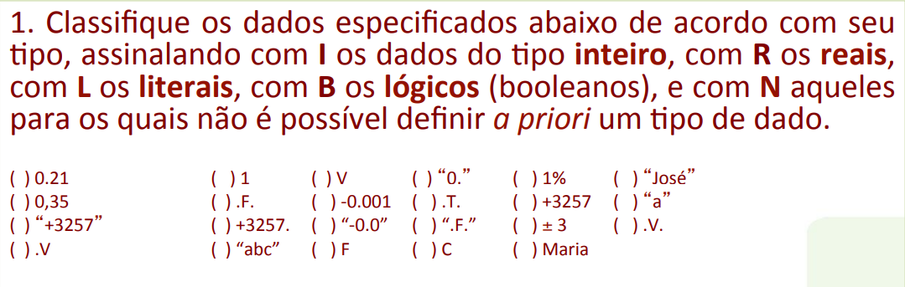
Exercício

Slide 18
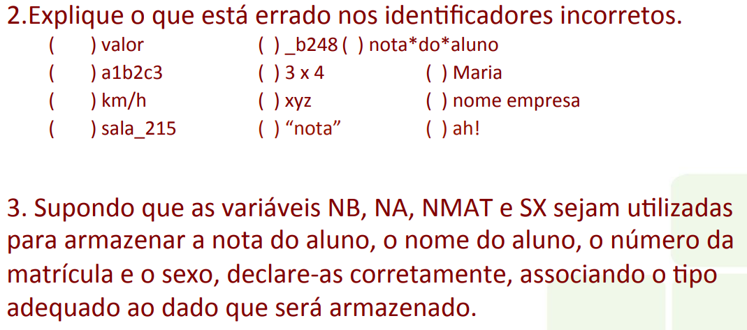
Exercício

Slide 19


Slide 20


